Slide 1

Sharding-jdbc 使用分享
Java开发组
许凯

Slide 2
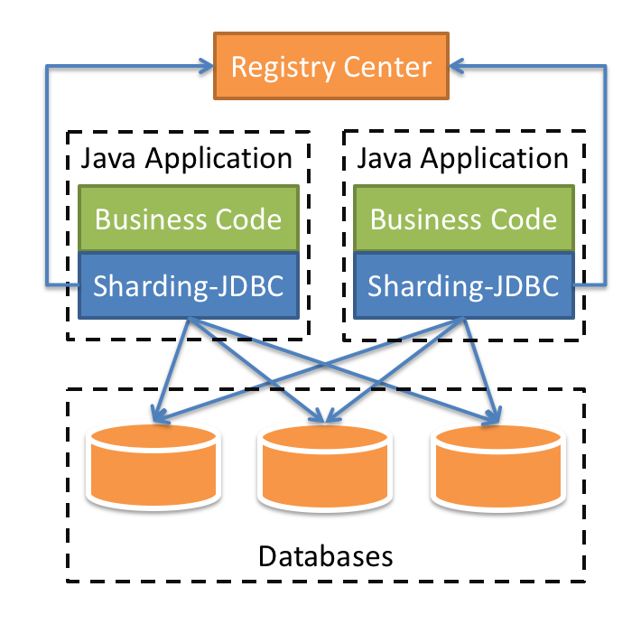
01 Sharding-JDBC 简介
ShardingSphere是一套开源的分布式数据库中间件解决方案组成的生态圈，它由Sharding-JDBC、
Sharding-Proxy和Sharding-Sidecar（计划中）这3款相互独立的产品组成。 他们均提供标准化的数据分片、分布式事务和数据库治理功能，可适用于如Java同构、异构语言、云原生等各种多样化的应用场景。
ShardingSphere定位为关系型数据库中间件是轻量级Java框架，在Java的JDBC层提供的额外服务。 它使用客户端直连数据库，以jar包形式提供服务，无需额外部署和依赖，可理解为增强版的JDBC驱动，完全兼容JDBC和各种ORM框架。
适用于任何基于JDBC的ORM框架，如：JPA, Hibernate, Mybatis, Spring JDBC Template或直接使用JDBC。
支持任何第三方的数据库连接池，如：DBCP, C3P0, BoneCP, Druid, HikariCP等。
支持任意实现JDBC规范的数据库。目前支持MySQL，Oracle，SQLServer，PostgreSQL以及任何遵循SQL92标准的数据库。

Slide 3
目录
01 为什么要分库 分表?
02 数据分片 > 核心概念
03 配置文件说明
04 简单例子
05 项目中遇到问题

Slide 4
01 为什么要分库 分表
传统将数据集中存储至单一数据节点，在性能、可用性和运维成本这三方面已经难于满足互联网的海量数据场景。
通过分库和分表进行数据的拆分来使得各个表的数据量保持在阈值以下，以及对流量进行疏导应对高访问量，是应对高并发和海量数据系统的有效手段。
数据分片的拆分方式又分为垂直分片和水平分片。

Slide 5
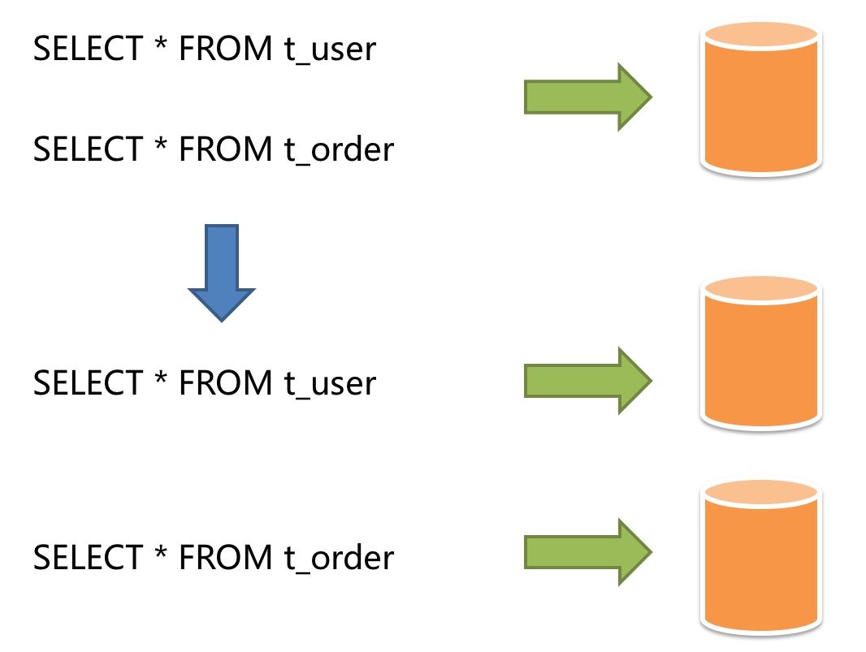
数据分片 垂直分片
按照业务拆分的方式称为垂直分片，又称为纵向拆分，它的核心理念是专库专用。 在拆分之前，一个数据库由多个数据表构成，每个表对应着不同的业务。而拆分之后，则是按照业务将表进行归类，分布到不同的数据库中，从而将压力分散至不同的数据库。 下图展示了根据业务需要，将用户表和订单表垂直分片到不同的数据库的方案。

Slide 6
数据分片 垂直分片存在问题
垂直分片往往需要对架构和设计进行调整。通常来讲，是来不及应对互联网业务需求快速变化的；而且，它也并无法真正的解决单点瓶颈。 垂直拆分可以缓解数据量和访问量带来的问题，但无法根治。如果垂直拆分之后，表中的数据量依然超过单节点所能承载的阈值，则需要水平分片来进一步处理。

Slide 7
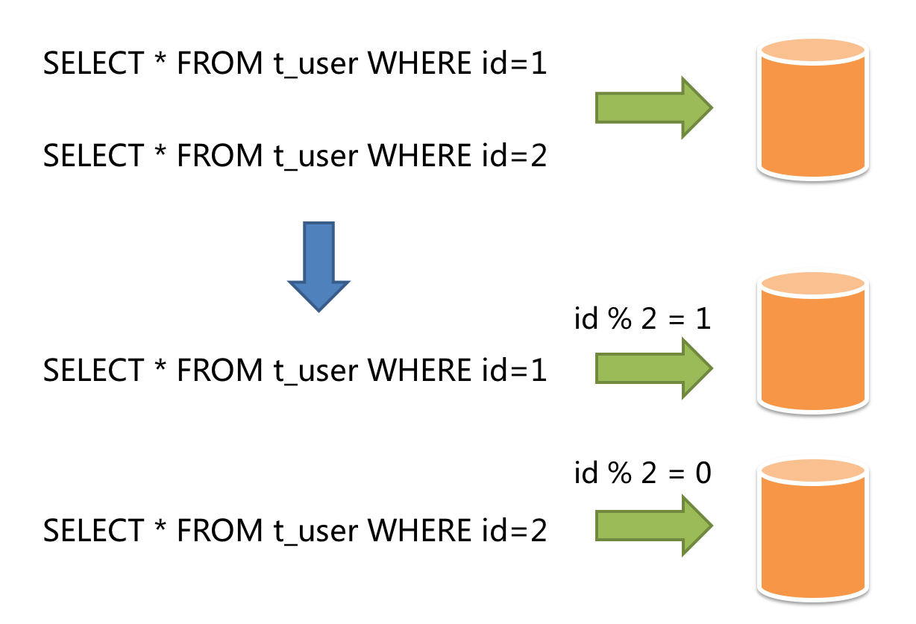
数据分片 水平分片
水平分片又称为横向拆分。 相对于垂直分片，它不再将数据根据业务逻辑分类，而是通过某个字段（或某几个字段），根据某种规则将数据分散至多个库或表中，每个分片仅包含数据的一部分。 例如：根据主键分片，偶数主键的记录放入0库（或表），奇数主键的记录放入1库（或表），如下图所示。
水平分片从理论上突破了单机数据量处理的瓶颈，并且扩展相对
自由，是分库分表的标准解决方案。

Slide 8
02 数据分片 > 核心概念(1)
逻辑表
水平拆分的数据库（表）的相同逻辑和数据结构表的总称。例：订单数据根据店铺奇偶数拆分为2张表,分别是order_sale_0 与 order_sale_1，他们的逻辑表名为order_sale。
真实表
在分片的数据库中真实存在的物理表。即上个示例中的order_sale_0与order_sale_1。
数据节点
数据分片的最小单元。由数据源名称和数据表组成，例：ds_0.order_sale_0。
广播表
指所有的分片数据源中都存在的表，表结构和表中的数据在每个数据库中均完全一致。适用于数据量不大且需要与海量数据的表进行关联查询的场景，例如：字典表 分类表 品牌表 。

Slide 9
02 数据分片 > 核心概念(2)
分片键
用于分片的数据库字段，是将数据库(表)水平拆分的关键字段。例：将订单表中的所属店铺Id取模分片，则订单表中的storeId为分片字段。 SQL中如果无分片字段，将执行全路由，性能较差。 除了对单分片字段的支持，ShardingSphere也支持根据多个字段进行分片。
分片后，如果查询 where 条件没有带分片字段的话会去扫描配置的所有真实数据表 = actual-data-nodes，最后将匹配到的数据合并为一个结果集返回，保存数据时找不到对应的表会报表不存在

Slide 10
分片算法
一、分片策略
Sharding-JDBC认为对于分片策略存有两种维度：
数据源分片策略（DatabaseShardingStrategy）：数据被分配的目标数据源
表分片策略（TableShardingStrategy）：数据被分配的目标表
两种分片策略API完全相同，但是表分片策略是依赖于数据源分片策略的（即：先分库然后才有分表）
目前提供4种分片算法。由于分片算法和业务实现紧密相关，因此并未提供内置分片算法，而是通过分片策略将各种场景提炼出来，提供更高层级的抽象，并提供接口让应用开发者自行实现分片算法。
1 精确分片算法
对应PreciseShardingAlgorithm，用于处理使用单一键作为分片键的=与IN进行分片的场景。需要配合StandardShardingStrategy使用。
2 范围分片算法
对应RangeShardingAlgorithm，用于处理使用单一键作为分片键的BETWEEN AND、>、<、>=、<=进行分片的场景。需要配合StandardShardingStrategy使用。
3 复合分片算法
对应ComplexKeysShardingAlgorithm，用于处理使用多键作为分片键进行分片的场景，包含多个分片键的逻辑较复杂，需要应用开发者自行处理其中的复杂度。需要配合ComplexShardingStrategy使用。
4 Hint分片算法
对应HintShardingAlgorithm，用于处理使用Hint行分片的场景。需要配合HintShardingStrategy使用。

Slide 11
分片策略
包含分片键和分片算法，由于分片算法的独立性，将其独立抽离。真正可用于分片操作的是分片键 + 分片算法，也就是分片策略。目前提供5种分片策略。
1 标准分片策略 提供对SQL语句中的=, IN和BETWEEN AND的分片操作支持。
StandardShardingStrategy只支持单分片键，提供PreciseShardingAlgorithm和RangeShardingAlgorithm两个分片算法。
PreciseShardingAlgorithm是必选的，用于处理=和IN的分片。
RangeShardingAlgorithm是可选的，用于处理BETWEEN AND, >, <, >=, <=分片。
2 复合分片策略
对应ComplexShardingStrategy。复合分片策略。提供对SQL语句中的=, >, <, >=, <=, IN和BETWEEN AND的分片操作支持。ComplexShardingStrategy支持多分片键，由于多分片键之间的关系复杂，因此并未进行过多的封装，而是直接将分片键值组合以及分片操作符透传至分片算法，完全由应用开发者实现，提供最大的灵活度。
3 行表达式分片策略 (最常见的就是取模)
对应InlineShardingStrategy。使用Groovy的表达式，提供对SQL语句中的=和IN的分片操作支持，只支持单分片键。对于简单的分片算法，可以通过简单的配置使用，从而避免繁琐的Java代码开发，如: order_sale_$->{storeId % 2} 表示order_sale表根据storeId 模2，而分成2张表，表名称为 order_sale_0与order_sale_1。
4 Hint分片策略
对应HintShardingStrategy。通过Hint而非SQL解析的方式分片的策略。
5 不分片策略
对应NoneShardingStrategy。不分片的策略。

Slide 12
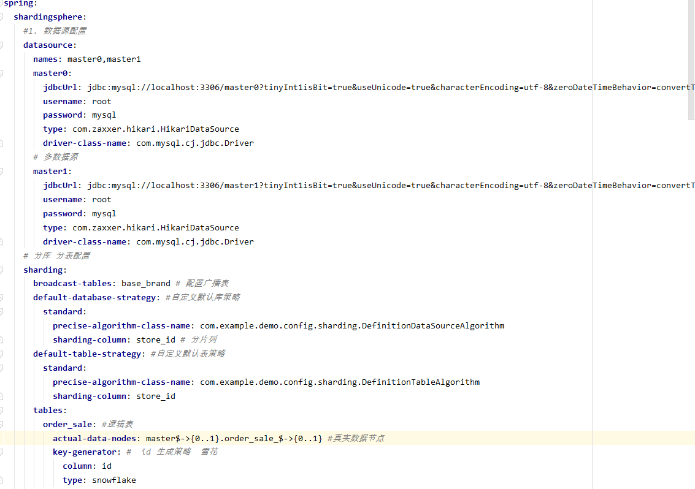
3.1配置(分库 分表)

Slide 13
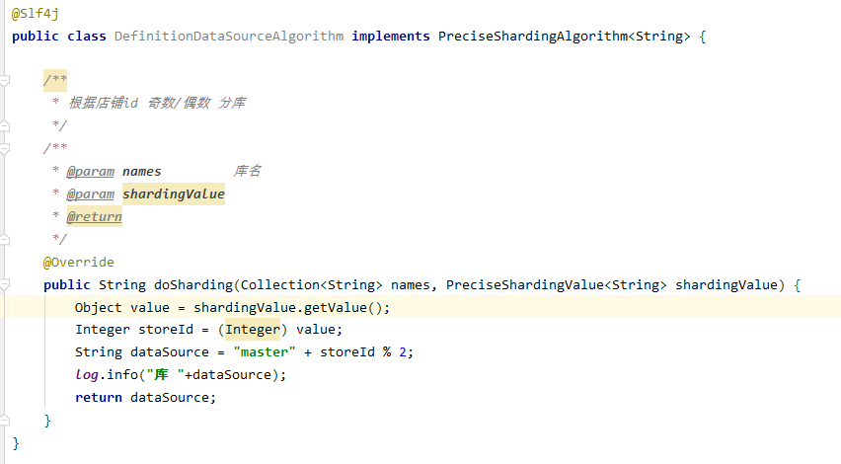
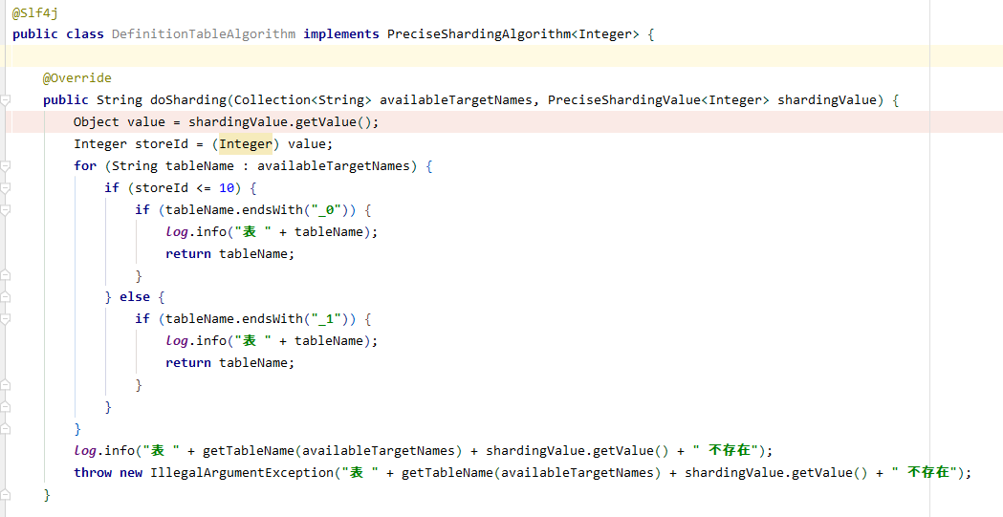

Slide 14
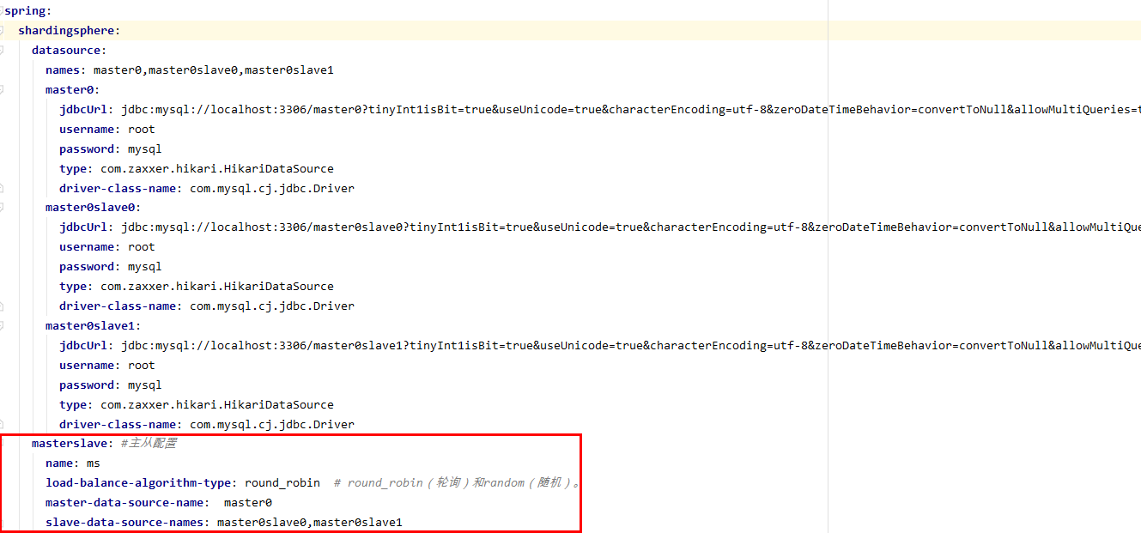
3.2配置(读写分离)

Slide 15
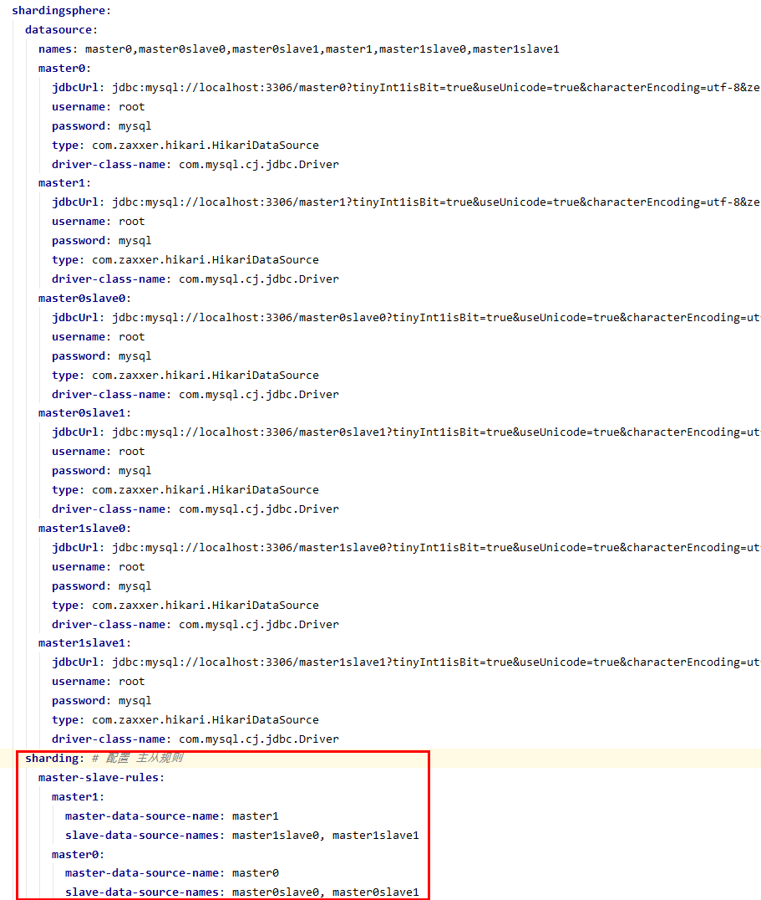
3.3配置(分库分表+读写分离)

Slide 16
demo演示
引入maven依赖
<dependency>
<groupId>org.apache.shardingsphere</groupId>
<artifactId>sharding-jdbc-spring-boot-starter</artifactId>
<version>4.0.0</version>
</dependency>

Slide 17
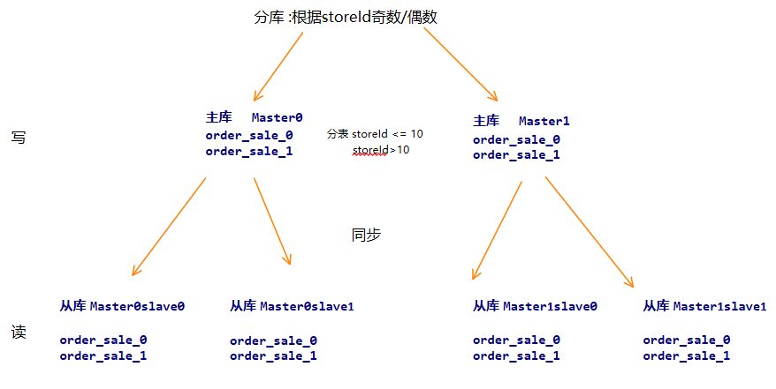
demo
定义分库分表规则
偶库
奇库
sharding-jdbc 不支持同步

Slide 18
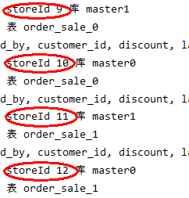
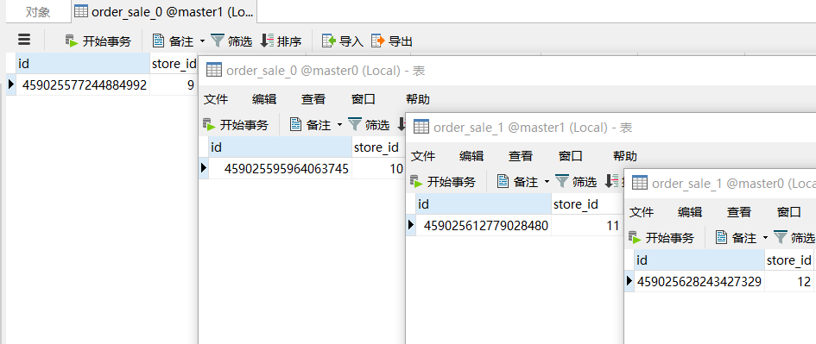
01 创建订单

Slide 19
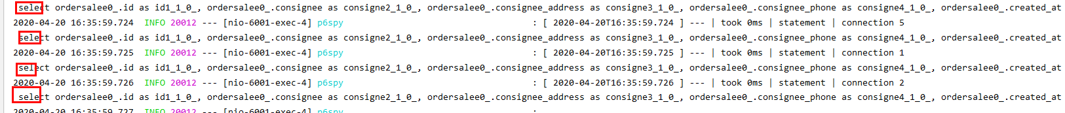
02查询订单(是否带分片字段)
带了 storeId
不带 storeId
需要注意的是，分表后，我们原来的SQL都要Check一遍，看是否带上了分片字段，
否则会进行全表扫描，性能比较差。

Slide 20
分库后遇到的坑
问题1: 后端把Long类型的数据传给前端，前端可能会出现精度丢失的情况。例如：569339946025668608这样一个Long类型的整数，传给前端后会变成569339946025668600
解决 1: vo类 private Long id -> private String id;
2: vo类 @JsonFormat(shape = JsonFormat.Shape.STRING)
private Long id;

Slide 21
问题2 数据库字段 source
line 1:155 no viable alternative at input '(content,created_at,created_by,last_updated_at,new_value,old_value,opera_id,opera_type,order_id,prop_type,remark,source'
line 1:511 no viable alternative at input 'ordersaleh0_.source'
(在输入的ordersaleh0_.source处没有可行的替代方法)

Slide 22
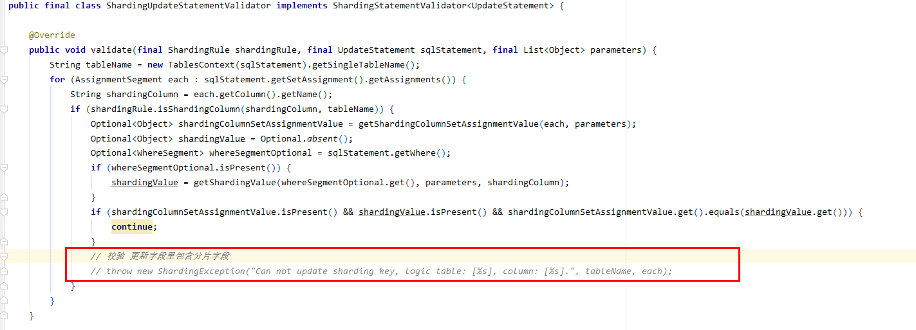
问题3 更新分库键问题
执行 OrderSaleEntity save = orderSaleRepository.save(order);
org.apache.shardingsphere.core.exception.ShardingException: Can not update sharding key, logic table: [order_sale], column: [org.apache.shardingsphere.sql.parser.sql.segment.dml.assignment.AssignmentSegment@36380c9].
解决思路:1 改save方法
2 重构代码
3 修改sharding-jdbc源码

Slide 23
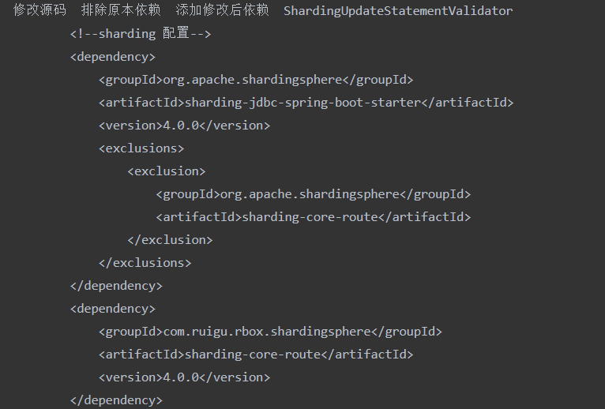

Slide 24
资料
官网
https://shardingsphere.apache.org/document/current/en/overview/

Slide 25
Thanks!

